Slide 1
Выпускная квалификационная работа по курсу "Data Science 2022 4.0"
Прогнозирование конечных свойств композиционных материалов
Докладчик Литвинов И. А.

Slide 2
Заголовок слайда
Постановка задачи
- изучить предметную область
- провести разведочный анализ данных
- выбрать базовую модель и модели для подбора
- выполнить предобработку
- выбрать базовую модель и модели для подбора
- сравнить модели после подбора гиперпар

Slide 3
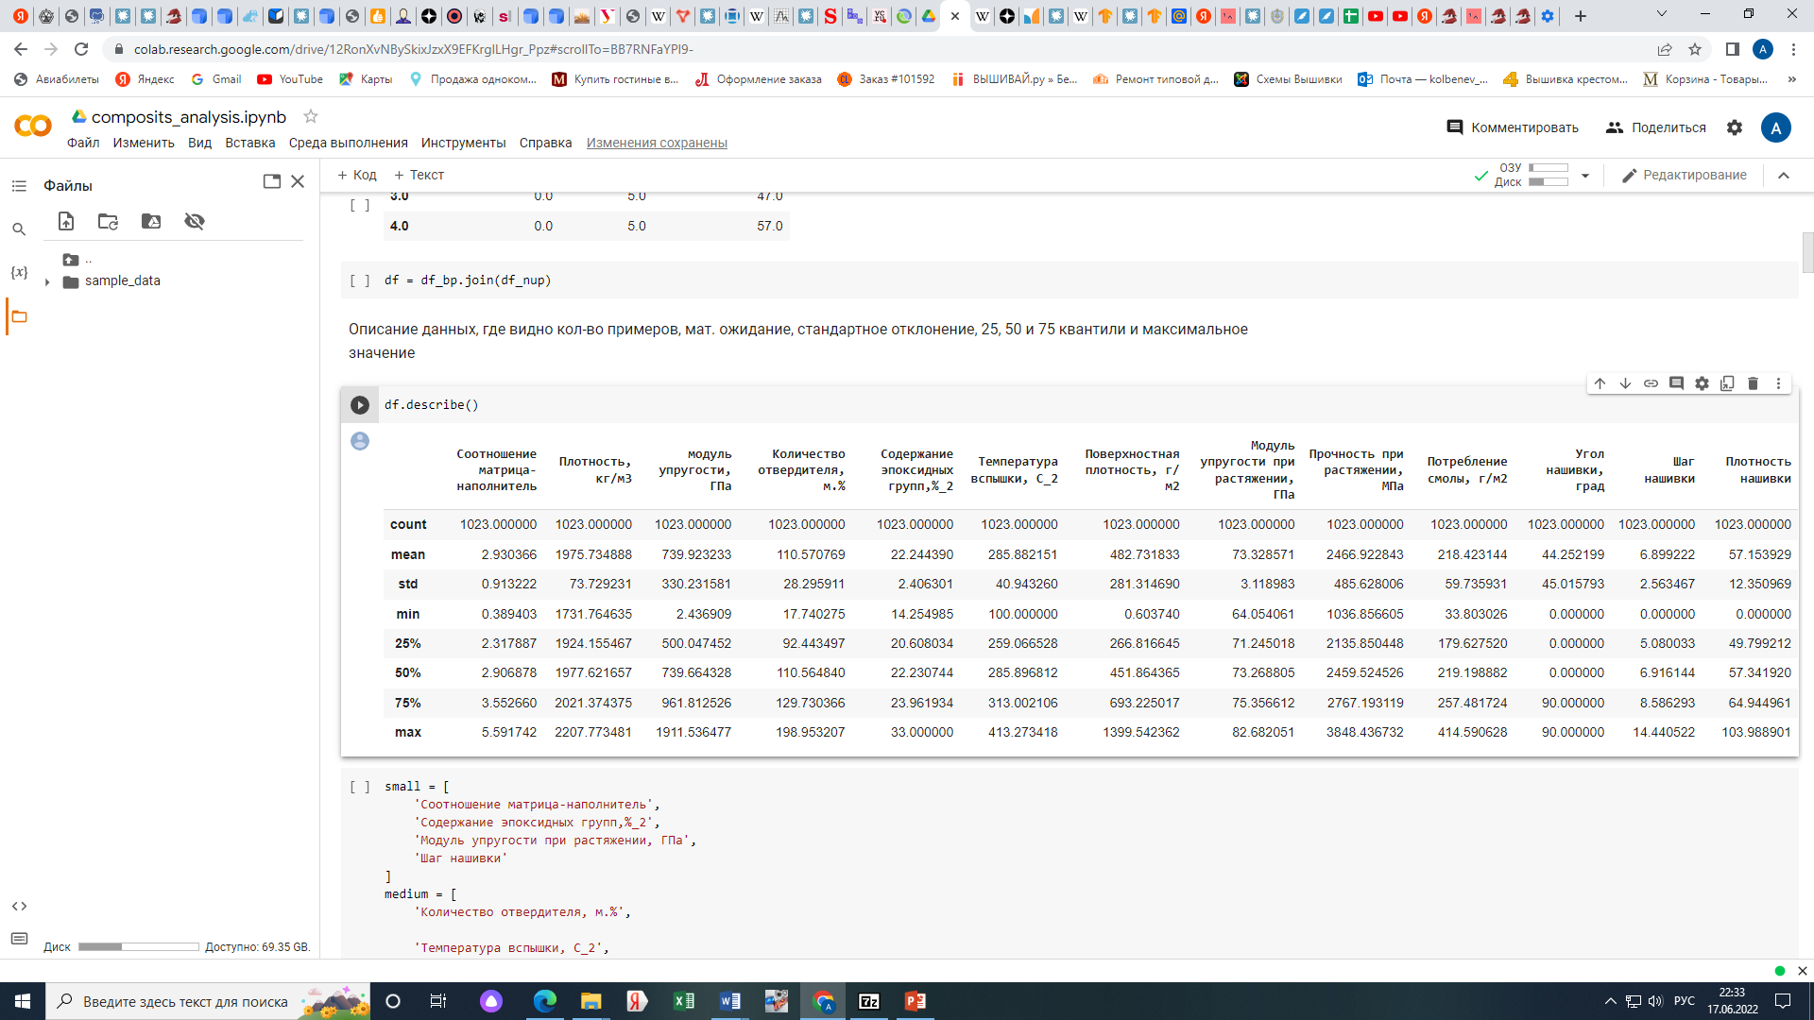
Разведочный анализ данных
Описание данных, где видно кол-во примеров, мат. ожидание, стандартное отклонение, 25, 50 и 75 квантили и максимальное значение

Slide 4
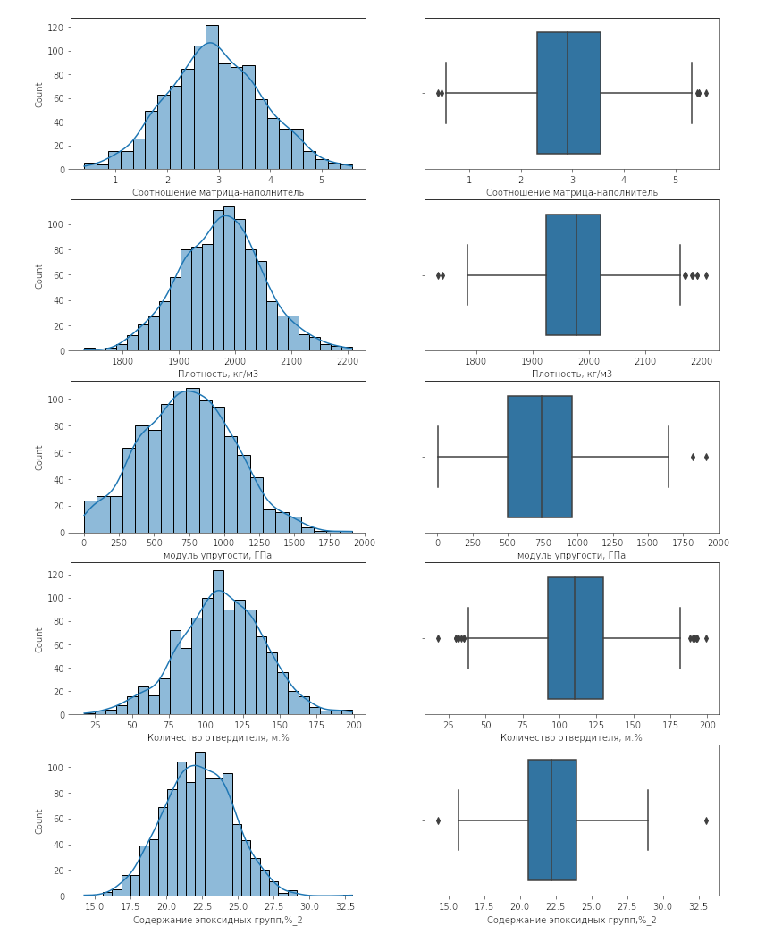
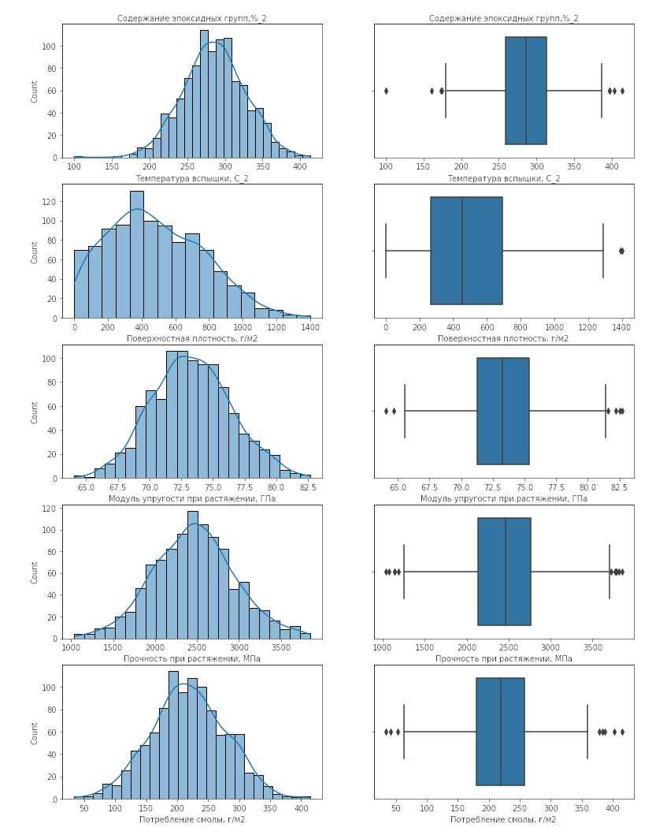
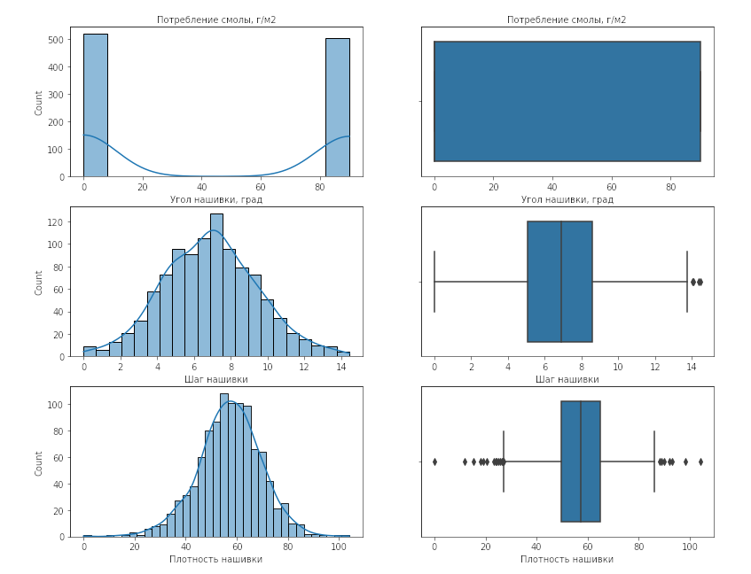
Гистограммы распределения
и диаграммы “ящик с усами”
Большинство — количественные, вещественные, положительные, нормально распределенные
Угол нашивки — категориальный, бинарный

Slide 5
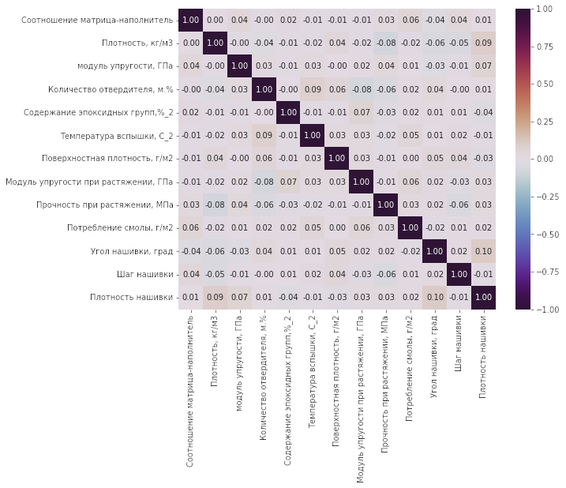
Линейной
зависимости
нет

Slide 6
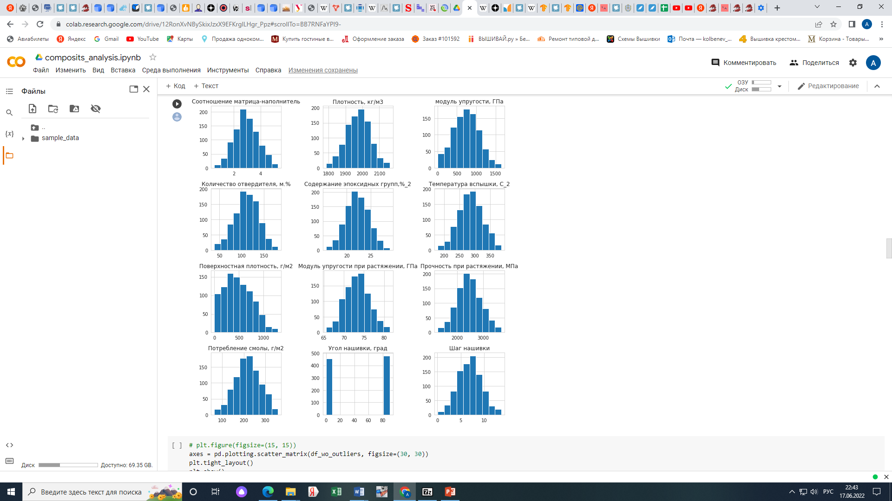
Разведочный анализ данных

